Slide 1

Sync+ 2.0
Phase4_CX706_R07 HF1 –Baidu
Baidu
Updated on 2022-10-09
Desired Outcome
Awareness
Decision
Escalation Help
Think
Point of view
Plan to Implement
Implement

Slide 2
{CX706L_R07 Pro HF1} Software overall status {yellow}
20220602_0708_GF13_R05.1.PRO
Software key info
Refer SWAD for the details:
MCU version: 20220902_521_PRO
SOC User version: 20220924_0799_GF13_R07.PRO.HF1
Verification scope and method:
{Full verification} executed with pass rate 99%, 0 P1 and 5 P2 issues found and not fixed and 11 P2 issues in Verfication. Refer test report for detail.
Main changes compared with previous version, refer RN for the details, highlights listed below:
Non-compliance issue list, refer attached file for detail, P1 issues listed below:
APIMCIS_xxxxxx
……
Open new feature state list – refer slide 3
Open AIMS with risk evaluation – refer slide 4
Notes:
Add P1 weekly burn down chart

Slide 3
{CDX706L R07 Pro HF1} Open IG with risk evaluation
NA
Notes:
Add P1 weekly burn down chart

Slide 4
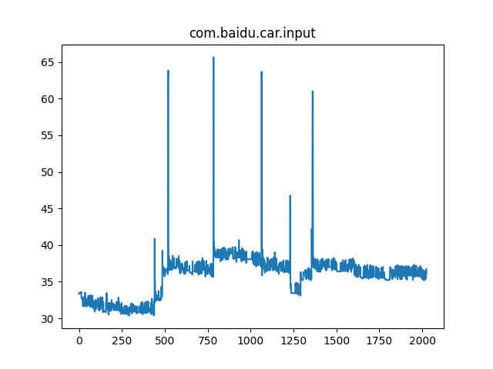
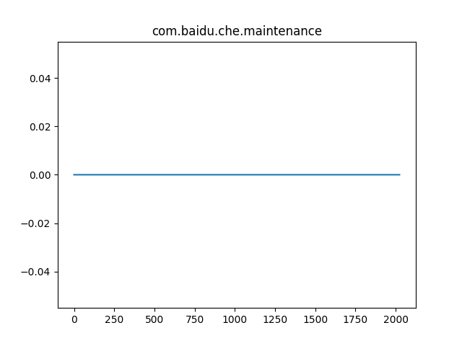
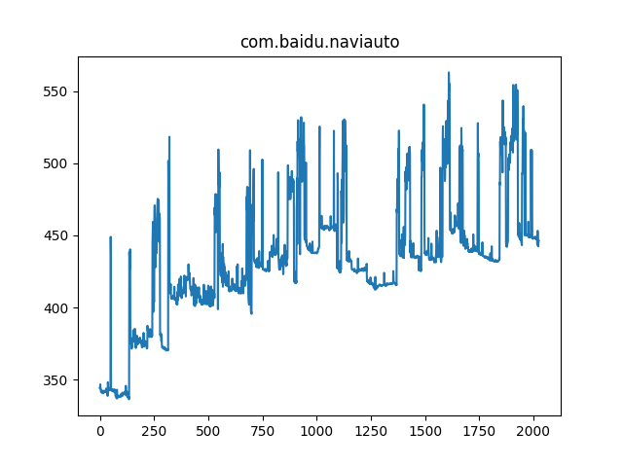
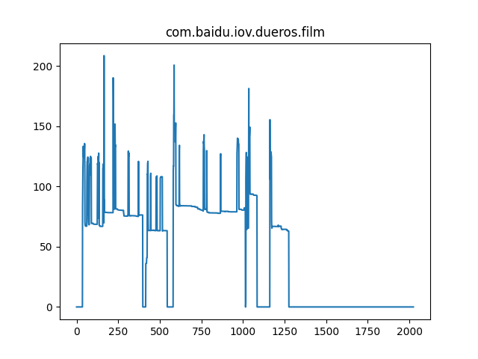
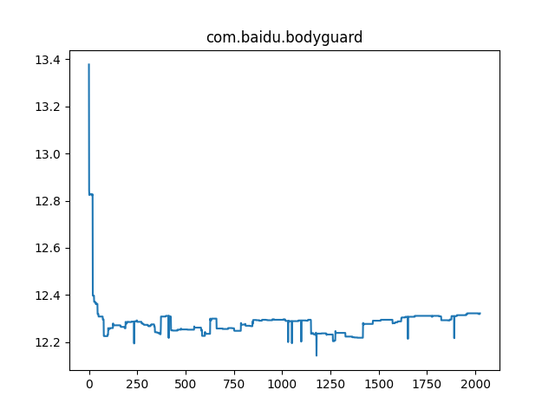
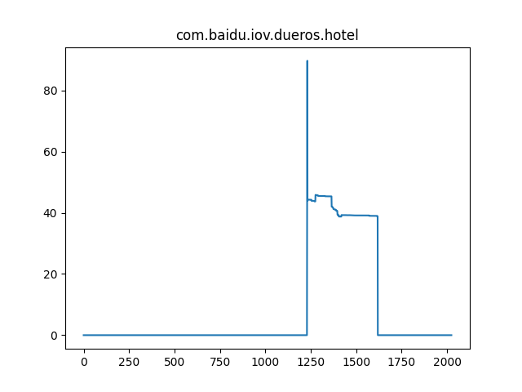
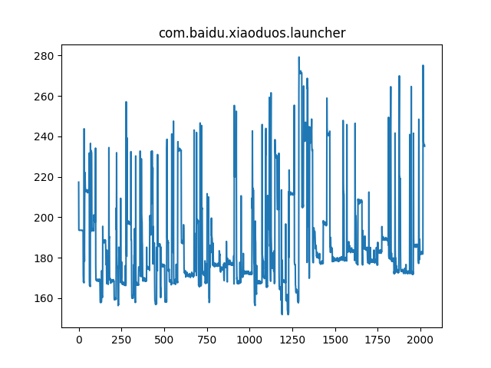
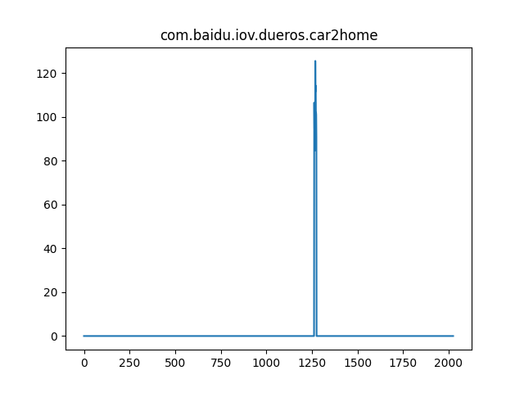
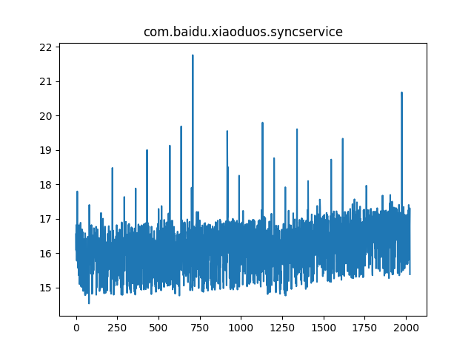
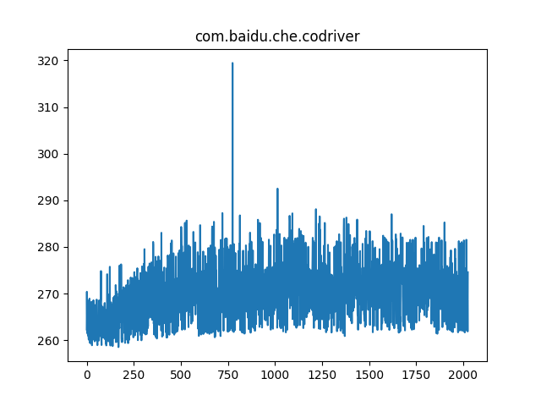
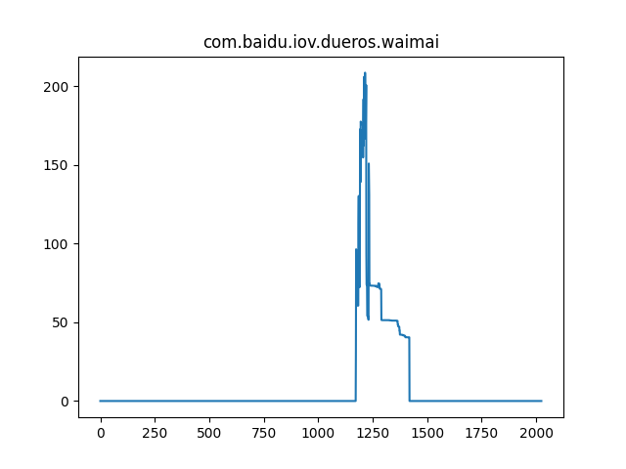
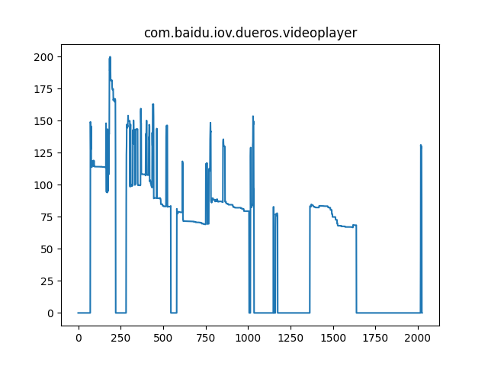
{CDX706L R07 Pro HF1} 内存泄露专项测试

Slide 5
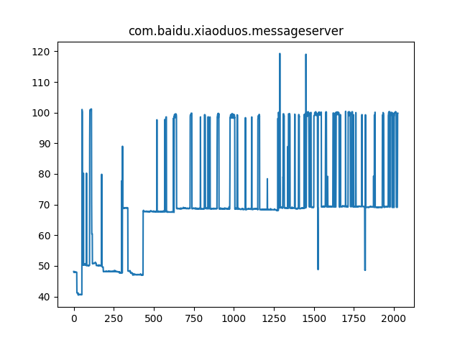
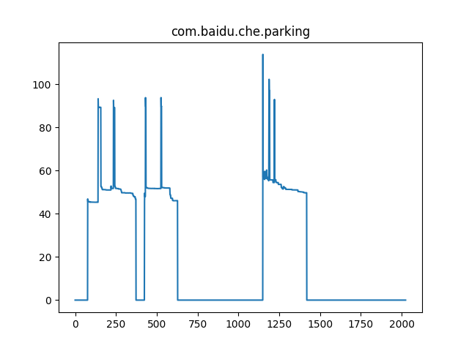
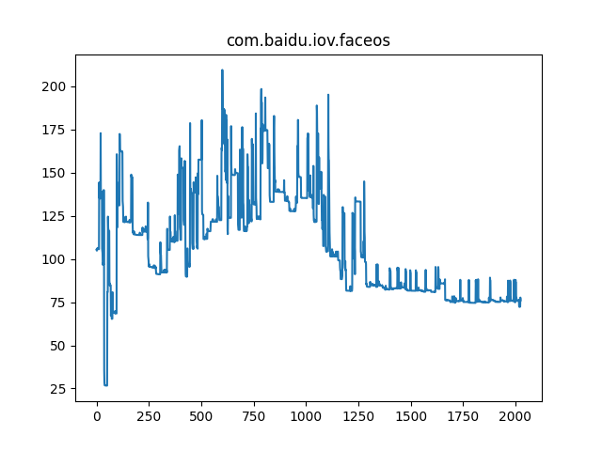
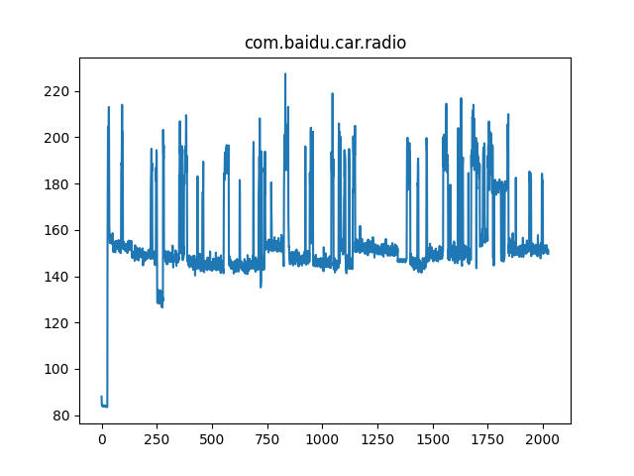
{CDX706L R07 Pro HF1} 内存泄露专项测试

Slide 6
{CDX706L R07 Pro HF1} 语音专项测试
唤醒词唤醒率：低配 Pass
场景化命令词识别率
AI能力 | 指标项 | 通过标准 | 实测结果 | 测试结论
暂停播放 | 低噪 | 85% | 98% | PASS
暂停播放 | 低噪 | 85% | 100% | PASS
 | 中噪 | 85% | 100% | PASS
 | 高噪 | 80% | 100% | PASS
继续播放 | 低噪 | 85% | 95% | PASS
 | 中噪 | 85% | 100% | PASS
 | 高噪 | 80% | 98% | PASS
上一首 | 低噪 | 85% | 95% | PASS
 | 中噪 | 85% | 90% | PASS
 | 高噪 | 80% | 85% | PASS
下一首 | 低噪 | 85% | 100% | PASS
 | 中噪 | 85% | 100% | PASS
 | 高噪 | 80% | 98% | PASS
上一曲 | 低噪 | 85% | 93% | PASS
 | 中噪 | 85% | 95% | PASS
 | 高噪 | 80% | 88% | PASS
下一曲 | 低噪 | 85% | 95% | PASS
 | 中噪 | 85% | 100% | PASS
 | 高噪 | 80% | 98% | PASS
接听电话 | 低噪 | 85% | 100% | PASS
 | 中噪 | 85% | 100% | PASS
 | 高噪 | 80% | 100% | PASS
挂断电话 | 低噪 | 85% | 100% | PASS
 | 中噪 | 85% | 100% | PASS
场景化命令词识别率
AI能力 | 指标项 | 通过标准 | 实测结果 | 测试结论
跟随模式 | 低噪 | 85% | 96% | PASS
跟随模式 | 低噪 | 85% | 95% | PASS
 | 中噪 | 85% | 100% | PASS
 | 高噪 | 80% | 100% | PASS
车头朝上 | 低噪 | 85% | 100% | PASS
 | 中噪 | 85% | 100% | PASS
 | 高噪 | 80% | 98% | PASS
正北模式 | 低噪 | 85% | 100% | PASS
 | 中噪 | 85% | 100% | PASS
 | 高噪 | 80% | 100% | PASS
放大地图 | 低噪 | 85% | 100% | PASS
 | 中噪 | 85% | 100% | PASS
 | 高噪 | 80% | 100% | PASS
缩小地图 | 低噪 | 85% | 100% | PASS
 | 中噪 | 85% | 100% | PASS
 | 高噪 | 80% | 100% | PASS
打开路况 | 低噪 | 85% | 100% | PASS
 | 中噪 | 85% | 100% | PASS
 | 高噪 | 80% | 100% | PASS
关闭路况 | 低噪 | 85% | 100% | PASS
 | 中噪 | 85% | 100% | PASS
 | 高噪 | 80% | 100% | PASS
开始导航 | 低噪 | 85% | 100% | PASS
 | 中噪 | 85% | 100% | PASS
场景化命令词识别率
AI能力 | 指标项 | 通过标准 | 实测结果 | 测试结论
查看全程 | 低噪 | 85% | 98% | PASS
查看全程 | 低噪 | 85% | 100% | PASS
 | 中噪 | 85% | 100% | PASS
 | 高噪 | 80% | 85% | PASS
继续导航 | 低噪 | 85% | 100% | PASS
 | 中噪 | 85% | 100% | PASS
 | 高噪 | 80% | 98% | PASS
上一页 | 低噪 | 85% | 100% | PASS
 | 中噪 | 85% | 95% | PASS
 | 高噪 | 80% | 93% | PASS
下一页 | 低噪 | 85% | 100% | PASS
 | 中噪 | 85% | 95% | PASS
 | 高噪 | 80% | 85% | PASS
确定 | 低噪 | 85% | 100% | PASS
 | 中噪 | 85% | 100% | PASS
 | 高噪 | 80% | 100% | PASS
取消 | 低噪 | 85% | 90% | PASS
 | 中噪 | 85% | 95% | PASS
 | 高噪 | 80% | 85% | PASS
第一个 | 低噪 | 85% | 95% | PASS
 | 中噪 | 85% | 100% | PASS
 | 高噪 | 80% | 98% | PASS
第二个 | 低噪 | 85% | 100% | PASS
 | 中噪 | 85% | 98% | PASS
 | 高噪 | 80% | 98% | PASS
第三个 | 低噪 | 85% | 95% | PASS
 | 中噪 | 85% | 100% | PASS
唤醒词唤醒率
AI能力 | 指标项 | 通过标准 | 实测结果 | 测试结论
小度小度 | 低噪 | 92% | 100% | PASS
 | 中噪 | 90% | 96% | PASS
 | 高噪 | 85% | 100% | PASS
你好福特 | 低噪 | 92% | 100% | PASS
 | 中噪 | 90% | 100% | PASS
 | 高噪 | 85% | 98% | PASS

Slide 7
{CDX706L R07 Pro HF1} 性能专题测试
序号 | 影响因素 | R07 | R06 | 偏差 | 允许偏差上限 | 百度Comments
1 | Power on QQ音乐首次启动（计算从手部离开点击到QQ音乐界面稳定展示） | 5.993333333 | NA | NA | NA | R07新增场景（关机前QQ音乐暂停）
2 | Power on QQ音乐首次启动（计算从手部离开点击到QQ音乐从暂停到播放状态） | 3.446666667 | NA | NA | 4.6 | R07新增场景（默认关机前是播放QQ音乐）
3 | Power on QQ音乐选择歌单（计算从手部离开点击到歌单界面稳定展示） | 0.786666667 | NA | NA | 1.8 | R07新增场景
4 | Power on QQ音乐选择歌曲（计算从手部离开点击到歌曲播放） | 1.433333333 | NA | NA | 1.8 | R07新增场景
5 | Power on到语音导航（计算从语音指令最后一个字到搜索结果稳定展示) | 3.576666667 | NA | NA | NA | R07新增场景
6 | Power on到语音导航规划完成(计算从语音指令最后一个字到规划路径结果稳定展示) | 11.10333333 | NA | NA | NA | R07新增场景
7 | Power on导航启动时间(计算从手部离开点击开始第一帧到导航地图搜索框显示) | 10.03333333 | 13.73 | -26.92% | 12.6
8 | power on导航界面点击输入框出现下拉框(计算从手部离开点击到下拉框（历史记录）稳定展示) | 1.653333333 | NA | NA | 1.2 | R07新增场景
9 | power on导航搜索地址完成(计算从手部离开点击到搜索结果稳定展示) | 2.426666667 | NA | NA | 1.8 | R07新增场景
10 | power on选择目的地后路线规划完成(计算从手部离开点击到路线规划结果稳定展示) | 3.006666667 | NA | NA | 2.4 | R07新增场景
11 | Power onPTT可用(计算从launcher界面启动第一帧到语音"打开空调"成功响应那一次的语音唤醒弹框第一帧) | 13.44 | NA | NA | 16.8 | R07新增场景
12 | Power on语音可用(计算从launcher界面启动第一帧到语音"打开空调"成功响应那一次的语音唤醒弹框第一帧) | 15.53333333 | 21.43 | -27.52% | 17.325
13 | Power on 语音播放音乐(计算从语音最后一个字上屏到歌曲播报第一帧) | 5.56 | NA | NA | 5.75 | R07新增场
14 | Power on FM音源恢复(计算从Launcher第一帧至FM播放) | 1.21 | NA | NA | 0.65 | R07新增场景
15 | Power on在线电台音源恢复(计算从Launcher第一帧至在线电台播放) | 4.526666667 | NA | NA | NA | R07新增场景
16 | Power on 根目录两首歌的USB音源恢复(计算从Launcher第一帧至U盘音乐播放) | 4.1 | 4.167 | -1.61% | 1.2
17 | Power onQQ 音源恢复(计算从Launcher第一帧至QQ音乐播放) | 12.93333333 | 12.4 | 4.30% | 3.45
18 | 系统稳定状态下QQ音乐首次启动 | 1.566666667 | 1.4 | 11.90% | NA | 偏差较小属于正常值
19 | 系统稳定状态下QQ音乐首次启动 | 1.533333333 | NA | NA | 2.4
20 | 系统稳定状态下QQ音乐选择歌单 | 0.993333333 | NA | NA | 1.2
21 | 系统稳定状态下QQ音乐选择歌曲 | 1.1 | NA | NA | 1.2
22 | 系统稳定状态下USB音乐首次启动 | 1.666666667 | 1.733 | -3.83% | 1.8
23 | 系统稳定状态下喜马拉雅首次启动 | 1.85 | NA | NA | 2.4
24 | 系统稳定状态下Navigation首次启动 | 5.216666667 | 5.933 | -12.07% | 7
25 | 系统稳定状态下导航界面点击输入框出现下拉框 | 8.16 | NA | NA | 1.2
26 | QQ/新闻/喜马拉雅/在线FM热启动 | 0.21 | 0.21 | 0.00% | 0.52
27 | USB音乐热启动 | 0.17 | 0.267 | -36.33% | 1.2

Slide 8
{CDX706L R07 Pro HF1} 性能专题测试
序号 | 影响因素 | R07 | R06 | 偏差 | 允许偏差上限 | 百度Comments
28 | 24小时Monkey测试中的CPU Free | 128.90% | 206.81% | -37.67% | 15
29 | 24小时Monkey测试中的RAM Free | 443.19 | 440 | 0.73% | 400
30 | 24小时Monkey测试中的GPU Free | 88.70% | 89.87% | -1.30% | 40
31 | 24小时Monkey中的ANR次数 | 1 | 4 | -75.00% | 0
32 | 24小时Monkey中的Crash次数 | 0 | 3 | -100.00% | 0
33 | 24小时Monkey中内存泄露进程数 | 1 | 1 | 0.00% | 0
34 | 系统稳定状态下导航搜索 | 2.15 | 1.867 | 15.16% | 1.8 | 偏差较小，正常值（测试case也有更新，属于正常偏差）
35 | 系统稳定状态下导航路径规划 | 2.15 | 2.233 | -3.72% | 1.68
36 | 系统稳定状态下在线QQ音乐切歌 | 0.643333333 | 1 | -35.67% | 0.91
37 | 系统稳定状态下在线电台切换/FM | 1.003333333 | 1.433 | -29.98% | 0.91
38 | 系统稳定下，语音导航搜索时间 | 3.476666667 | 3.033 | 14.63% | 4.6 | 偏差较小，正常值（测试case也有更新，属于正常偏差）
39 | 导航中，语音目的地切换搜索时间 | 3.133333333 | 2.88 | 8.80% | 4.6 | 偏差较小，正常值（测试case也有更新，属于正常偏差）
40 | 导航中，语音目的地切换路径规划 | 7.293333333 | 6.2 | 17.63% | 9 | 偏差较小，正常值（测试case也有更新，属于正常偏差）
41 | 系统稳定下，语音播放音乐 | 4.78 | 5.7 | -16.14% | 4.025
42 | 系统稳定下，语音车控 | 1.523333333 | 2.037 | -25.22% | 1.2
43 | 系统稳定下，语音系统控制 | 0.623333333 | 1.28 | -51.30% | 1.2
44 | Power on到账号自动登录时间 | 1.926666667 | NA | NA | 1.2
45 | Power on到账号二维码出现时间 | 4.79 | NA | NA | 4.6
46 | 语音热启动时间 | 0.353333333 | 0.967 | -63.46% | 1.2
47 | 车机管家冷启动时间 | 1.189 | 1.133 | 4.94% | 4.6
48 | 车机管家热启动时间 | 0.877333333 | 0.667 | 31.53% | 1.2 | 偏差较小，正常值
49 | 消息中心冷启动时间 | 0.983333333 | 1.057 | -6.97% | 2.4
50 | 消息中心热启动时间 | 0.553333333 | 0.433 | 27.79% | 0.65 | 偏差较小，正常值
51 | 随心看冷启动时间 | 8.606666667 | 10.06 | -14.45% | 3
52 | 随心看热启动时间 | 0.2 | 0.447 | -55.26% | 0.65
53 | launcher冷启动时间 | 0.3 | 5.9 | -94.92% | 0
54 | 车家互联冷启动时间 | 3.85 | 4.033 | -4.54% | 3.45
55 | 车家互联热启动时间 | 4.163333333 | 3.933 | 5.86% | 1.2

Slide 9
{CDX706L R07 Pro HF1} 性能专题测试
序号 | 影响因素 | R07 | R06 | 偏差 | 允许偏差上限 | 百度Comments
56 | 预约保养冷启动时间 | 3.233333333 | 3.6 | -10.19% | 4.6
57 | 预约保养热启动时间 | 0.183333333 | 0.3 | -38.89% | 1.2
58 | 账号冷启动时间 | 1.07 | 1.133 | -5.56% | 1.8
59 | 账号热启动时间 | 0.51 | 0.7 | -27.14% | 1.2
60 | 普通导航-全屏过渡期间冷启动时间 | 5.233333333 | 8.433 | -37.94% | 12.6
61 | 输入法冷启动时间 | 0.693333333 | 0.56 | 23.81% | 2.4 | 偏差较小，正常值
62 | 输入法热启动时间 | 0.173333333 | 0.267 | -35.08% | 1.2
63 | 电影票冷启动时间 | 3.376666667 | 4.767 | -29.17% | 2.4
64 | 电影票热启动时间 | 0.246666667 | 0.393 | -37.23% | 1.2
65 | 智慧停车场冷启动时间 | 6.466666667 | 5.68 | 13.85% | 3.45 | 偏差较小，正常值（测试case也有更新，属于正常偏差）
66 | 智慧停车场热启动时间 | 0.18 | 0.2 | -10.00% | 1.2
67 | 外卖冷启动时间 | 5.16 | 4.933 | 4.60% | 3.45
68 | 外卖热启动时间 | 0.26 | 0.427 | -39.11% | 1.2
69 | 酒店预定冷启动时间 | 3.06 | 2.9 | 5.52% | 3.45
70 | 酒店预定热启动时间 | 0.29 | 0.217 | 33.64% | 1.2 | 偏差较小，正常值

Slide 10
{CX706H_R07 Pro HF1} Software overall status {yellow}
20220602_0708_GF13_R05.1.PRO
Software key info
Refer SWAD for the details:
MCU version: 20220902_521_PRO
SoC User version: 20220929_0801_FF27_R07.PRO.HF1
Verification scope and method:
{Full verification} executed with pass rate 98%, 0 P1 and 7 P2 issues found and not fixed and 17 P2 issues in Verfication . Refer test report for detail.
Main changes compared with previous version, refer RN for the details, highlights listed below:
Non-compliance issue list, refer attached file for detail, P1 issues listed below:
APIMCIS_xxxxxx
……
Open new feature state list – refer slide 3
Open AIMS with risk evaluation – refer slide 4
Notes:
Add P1 weekly burn down chart

Slide 11
{CX706H_R07 Pro HF1} Open IG with risk evaluation
NA
Notes:
Add P1 weekly burn down chart

Slide 12
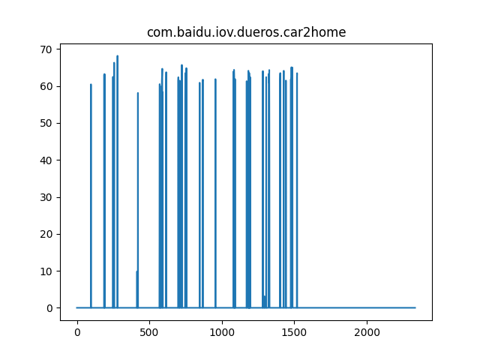
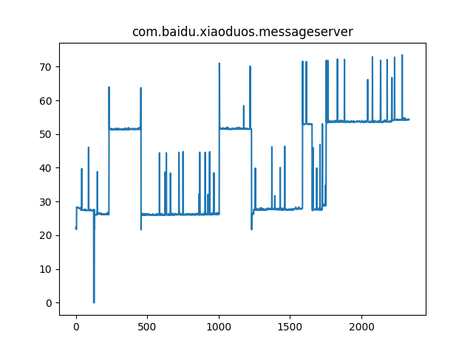
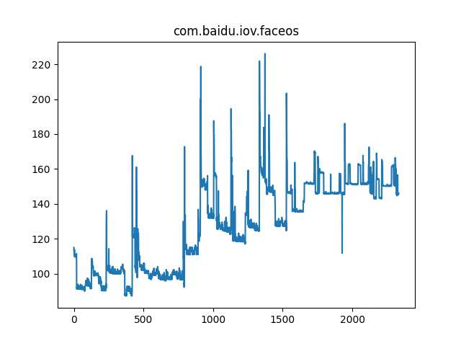
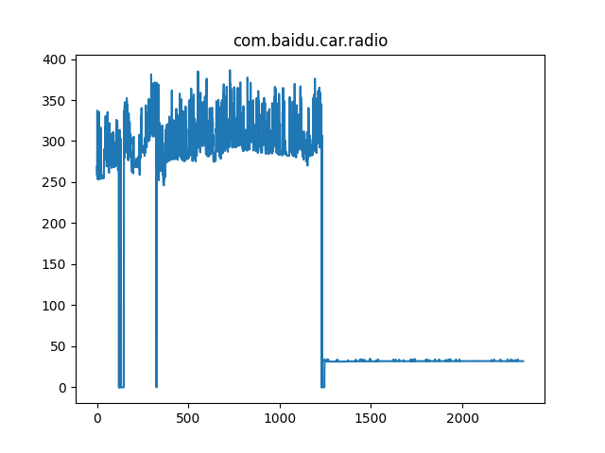
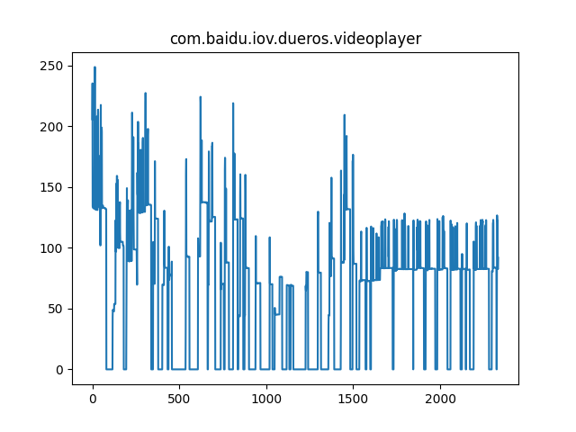
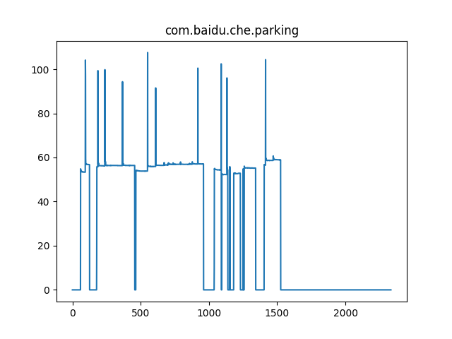
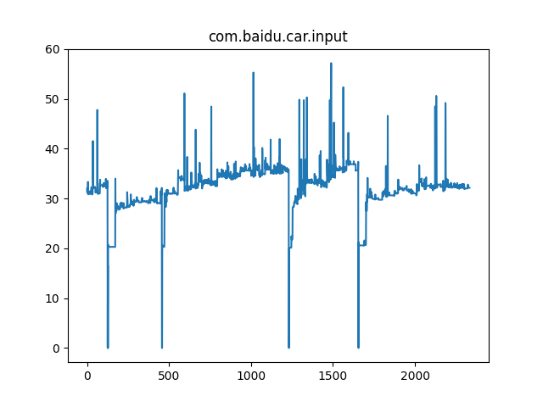
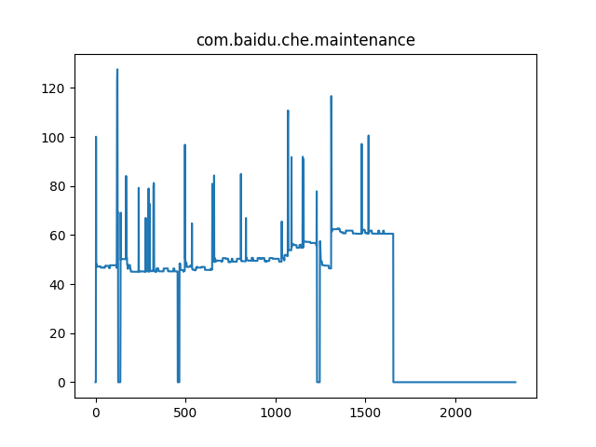
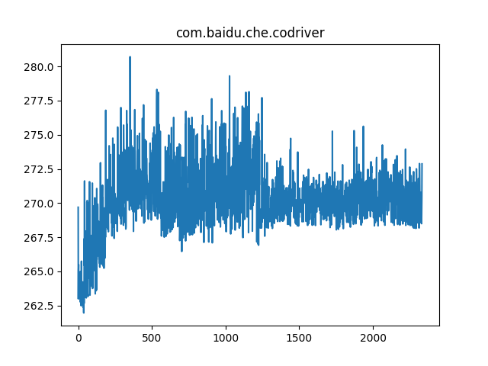
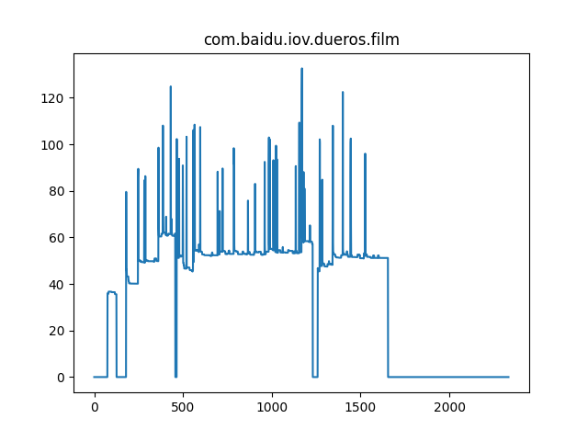
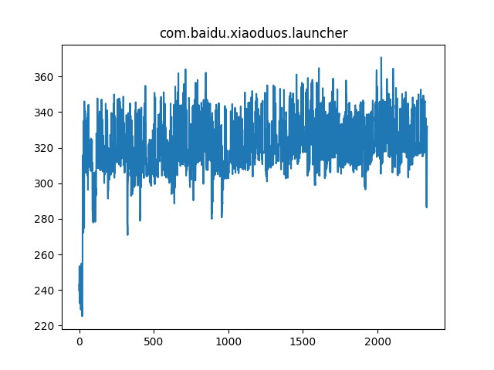
{CX706H_R07 Pro HF1} 内存泄露专项测试

Slide 13
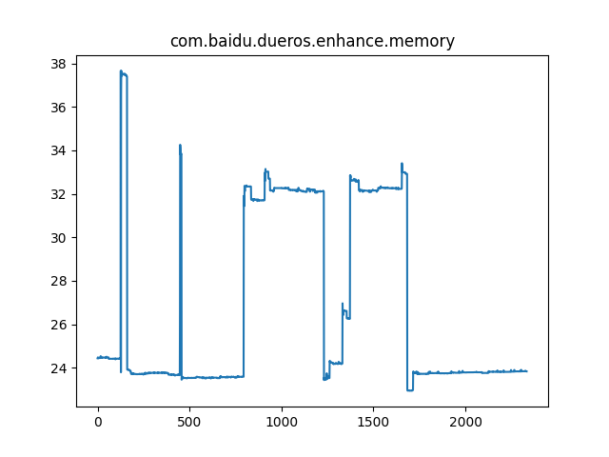
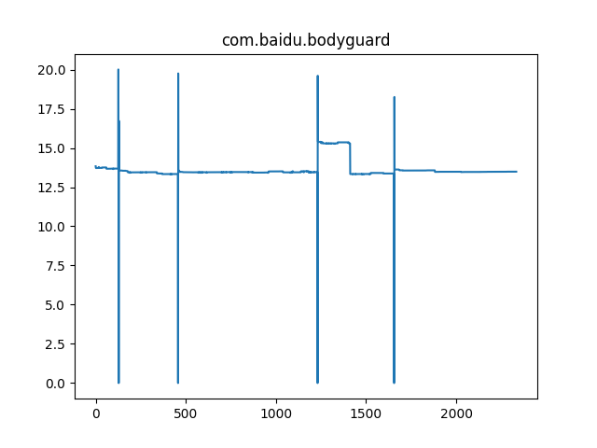
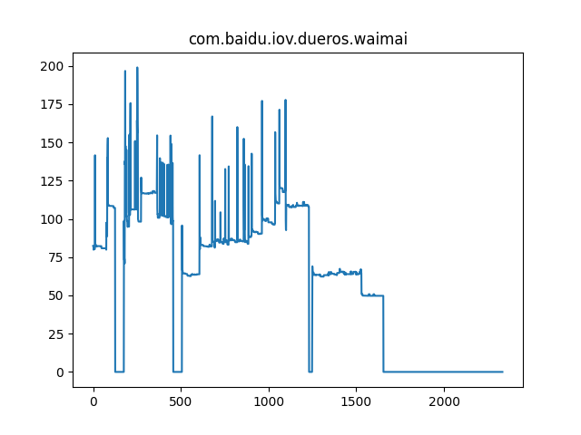
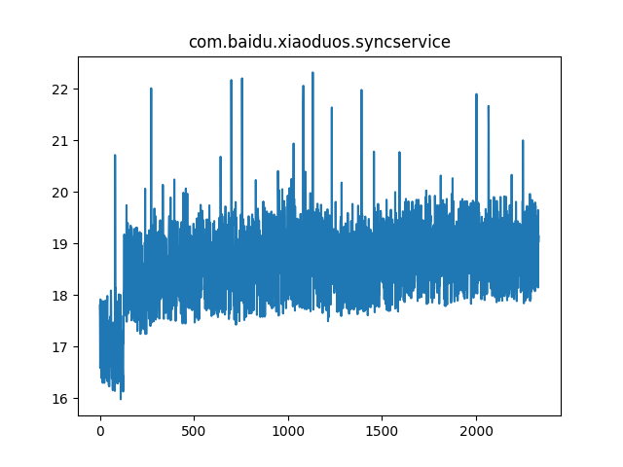
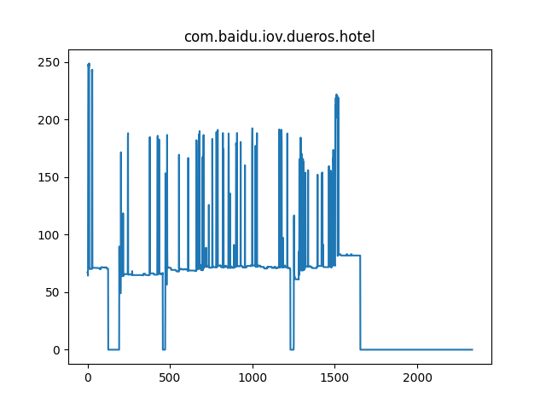
{CX706H_R07 Pro HF1} 内存泄露专项测试

Slide 14
{CX706H_R07 Pro HF1} 语音专项测试
唤醒词唤醒率：高配 Pass
场景化命令词识别率
AI能力 | 指标项 | 通过标准 | 实测结果 | 测试结论
暂停播放 | 低噪 | 85% | 100% | PASS
 | 中噪 | 85% | 100% | PASS
 | 高噪 | 80% | 100% | PASS
继续播放 | 低噪 | 85% | 100% | PASS
 | 中噪 | 85% | 100% | PASS
 | 高噪 | 80% | 99% | PASS
上一首 | 低噪 | 85% | 100% | PASS
 | 中噪 | 85% | 95% | PASS
 | 高噪 | 80% | 88% | PASS
下一首 | 低噪 | 85% | 100% | PASS
 | 中噪 | 85% | 98% | PASS
 | 高噪 | 80% | 98% | PASS
上一曲 | 低噪 | 85% | 100% | PASS
 | 中噪 | 85% | 98% | PASS
 | 高噪 | 80% | 86% | PASS
下一曲 | 低噪 | 85% | 98% | PASS
 | 中噪 | 85% | 100% | PASS
 | 高噪 | 80% | 96% | PASS
接听电话 | 低噪 | 85% | 98% | PASS
 | 中噪 | 85% | 95% | PASS
 | 高噪 | 80% | 100% | PASS
挂断电话 | 低噪 | 85% | 100% | PASS
 | 中噪 | 85% | 98% | PASS
 | 高噪 | 80% | 93% | PASS
场景化命令词识别率
AI能力 | 指标项 | 通过标准 | 实测结果 | 测试结论
跟随模式 | 低噪 | 85% | 100% | PASS
 | 中噪 | 85% | 100% | PASS
 | 高噪 | 80% | 100% | PASS
车头朝上 | 低噪 | 85% | 100% | PASS
 | 中噪 | 85% | 100% | PASS
 | 高噪 | 80% | 95% | PASS
正北模式 | 低噪 | 85% | 95% | PASS
 | 中噪 | 85% | 100% | PASS
 | 高噪 | 80% | 98% | PASS
放大地图 | 低噪 | 85% | 100% | PASS
 | 中噪 | 85% | 100% | PASS
 | 高噪 | 80% | 94% | PASS
缩小地图 | 低噪 | 85% | 100% | PASS
 | 中噪 | 85% | 98% | PASS
 | 高噪 | 80% | 95% | PASS
打开路况 | 低噪 | 85% | 100% | PASS
 | 中噪 | 85% | 100% | PASS
 | 高噪 | 80% | 100% | PASS
关闭路况 | 低噪 | 85% | 100% | PASS
 | 中噪 | 85% | 100% | PASS
 | 高噪 | 80% | 100% | PASS
开始导航 | 低噪 | 85% | 100% | PASS
 | 中噪 | 85% | 100% | PASS
 | 高噪 | 80% | 90% | PASS
场景化命令词识别率
AI能力 | 指标项 | 通过标准 | 实测结果 | 测试结论
查看全程 | 低噪 | 85% | 100% | PASS
 | 中噪 | 85% | 98% | PASS
 | 高噪 | 80% | 98% | PASS
继续导航 | 低噪 | 85% | 100% | PASS
 | 中噪 | 85% | 100% | PASS
 | 高噪 | 80% | 98% | PASS
上一页 | 低噪 | 85% | 96% | PASS
 | 中噪 | 85% | 100% | PASS
 | 高噪 | 80% | 90% | PASS
下一页 | 低噪 | 85% | 95% | PASS
 | 中噪 | 85% | 95% | PASS
 | 高噪 | 80% | 95% | PASS
确定 | 低噪 | 85% | 100% | PASS
 | 中噪 | 85% | 100% | PASS
 | 高噪 | 80% | 98% | PASS
取消 | 低噪 | 85% | 100% | PASS
 | 中噪 | 85% | 98% | PASS
 | 高噪 | 80% | 90% | PASS
第一个 | 低噪 | 85% | 100% | PASS
 | 中噪 | 85% | 100% | PASS
 | 高噪 | 80% | 98% | PASS
第二个 | 低噪 | 85% | 90% | PASS
 | 中噪 | 85% | 98% | PASS
 | 高噪 | 80% | 93% | PASS
第三个 | 低噪 | 85% | 98% | PASS
 | 中噪 | 85% | 100% | PASS
 | 高噪 | 80% | 93% | PASS
唤醒词唤醒率
AI能力 | 指标项 | 通过标准 | 实测结果 | 测试结论
小度小度 | 低噪 | 92% | 98% | PASS
 | 中噪 | 90% | 94% | PASS
 | 高噪 | 85% | 93% | PASS
你好福特 | 低噪 | 92% | 100% | PASS
 | 中噪 | 90% | 100% | PASS
 | 高噪 | 85% | 96% | PASS

Slide 15
{CX706H_R07 Pro HF1} 性能专题测试
序号 | 影响因素 | R07 | R06 | 偏差 | 允许偏差上限 | 百度Comments
1 | Power on QQ音乐首次启动（计算从手部离开点击到QQ音乐界面稳定展示） | 11.92333333 | NA | NA | NA | R07新增场景（关机前QQ音乐暂停）
2 | Power on QQ音乐首次启动（计算从手部离开点击到QQ音乐从暂停到播放状态） | 5.17 | NA | NA | 4.6 | R07新增场景（默认关机前是播放QQ音乐）
3 | Power on QQ音乐选择歌单（计算从手部离开点击到歌单界面稳定展示） | 1.936666667 | NA | NA | 1.8 | R07新增场景
4 | Power on QQ音乐选择歌曲（计算从手部离开点击到歌曲播放） | 2.423333333 | NA | NA | 1.8 | R07新增场景
5 | Power on到语音导航（计算从语音指令最后一个字到搜索结果稳定展示) | 2.886666667 | NA | NA | NA | R07新增场景
6 | Power on到语音导航规划完成(计算从语音指令最后一个字到规划路径结果稳定展示) | 18.29333333 | NA | NA | NA | R07新增场景
7 | Power on导航启动时间(计算从手部离开点击开始第一帧到导航地图搜索框显示) | 13.75 | 16.213333 | -15.19% | 12.6
8 | power on导航界面点击输入框出现下拉框(计算从手部离开点击到下拉框（历史记录）稳定展示) | 2.08 | NA | NA | 1.2 | R07新增场景
9 | power on导航搜索地址完成(计算从手部离开点击到搜索结果稳定展示) | 1.723333333 | NA | NA | 1.8 | R07新增场景
10 | power on选择目的地后路线规划完成(计算从手部离开点击到路线规划结果稳定展示) | 2.386666667 | NA | NA | 2.4 | R07新增场景
11 | Power onPTT可用(计算从launcher界面启动第一帧到语音"打开空调"成功响应那一次的语音唤醒弹框第一帧) | 11.87 | NA | NA | 16.8 | R07新增场景
12 | Power on语音可用(计算从launcher界面启动第一帧到语音"打开空调"成功响应那一次的语音唤醒弹框第一帧) | 18.03 | 17.753333 | 1.56% | 17.325
13 | Power on 语音播放音乐(计算从语音最后一个字上屏到歌曲播报第一帧) | 11.23333333 | NA | NA | 5.75 | R07新增场景
14 | Power on FM音源恢复(计算从Launcher第一帧至FM播放) | 0.1 | NA | NA | 0.65 | R07新增场景
15 | Power on在线电台音源恢复(计算从Launcher第一帧至在线电台播放) | 10.47333333 | NA | NA | NA | R07新增场景
16 | Power on 根目录两首歌的USB音源恢复(计算从Launcher第一帧至U盘音乐播放) | 1.066666667 | NA | NA | 1.2
17 | Power onQQ 音源恢复(计算从Launcher第一帧至QQ音乐播放) | 10.47666667 | 10.66667 | -1.78% | 3.45
18 | 系统稳定状态下QQ音乐首次启动 | 2.756666667 | 2.46 | 12.06% | NA | 偏差较小，对客户无感知。非问题
19 | 系统稳定状态下QQ音乐首次启动 | 2.503333333 | NA | NA | 2.4
20 | 系统稳定状态下QQ音乐选择歌单 | 1.906666667 | NA | NA | 1.2
21 | 系统稳定状态下QQ音乐选择歌曲 | 1.936666667 | NA | NA | 1.2
22 | 系统稳定状态下USB音乐首次启动 | 1.576666667 | 2.52 | -37.43% | 1.8
23 | 系统稳定状态下喜马拉雅首次启动 | 2.416666667 | NA | NA | 2.4
24 | 系统稳定状态下Navigation首次启动 | 5.696666667 | 6.8466667 | -16.80% | 7
25 | 系统稳定状态下导航界面点击输入框出现下拉框 | 9.053333333 | NA | NA | 1.2
26 | QQ/新闻/喜马拉雅/在线FM热启动 | 0.666666667 | 1.05 | -36.51% | 0.52
27 | USB音乐热启动 | 1.33 | 0.88 | 51.14% | 1.2 | 偏差较小，对客户无感知。非问题
28 | Navigation热启动 | 0.22 | 0.22 | 0 | 1.2

Slide 16
{CX706H_R07 Pro HF1} 性能专题测试
序号 | 影响因素 | R07 | R06 | 偏差 | 允许偏差上限 | 百度Comments
29 | 24小时Monkey测试中的CPU Free | 141.90% | 122.59% | 15.75% | 15 | 更新了语音CTC模型，属于正常值
30 | 24小时Monkey测试中的RAM Free | 0.306 | 0.21 | 45.71% | 400 | 更新了语音CTC模型，属于正常值
31 | 24小时Monkey测试中的GPU Free | 63.77% | 67.06% | -4.91% | 40
32 | 24小时Monkey中的ANR次数 | 1 | 1 | 0.00% | 0
33 | 24小时Monkey中的Crash次数 | 3 | 3 | 0.00% | 0
34 | 24小时Monkey中内存泄露进程数 | 1 | 1 | 0.00% | 0
35 | 系统稳定状态下导航搜索 | 2.593333333 | 2.533333 | 2.37% | 1.8
36 | 系统稳定状态下导航路径规划 | 2.926666667 | 2.733333 | 7.07% | 1.68 | 偏差较小，对客户无感知。非问题
37 | 系统稳定状态下在线QQ音乐切歌 | 0.74 | 0.666667 | 11.00% | 0.91 | 偏差较小，对客户无感知。非问题
38 | 系统稳定状态下在线电台切换/FM | 0.41 | 0.3466667 | 18.27% | 0.91 | 偏差较小，对客户无感知。非问题
39 | 系统稳定下，语音导航搜索时间 | 5.28 | 4.89 | 7.98% | 4.6 | 偏差较小，对客户无感知。非问题
40 | 导航中，语音目的地切换搜索时间 | 2.82 | 2.76 | 2.17% | 4.6
41 | 导航中，语音目的地切换路径规划 | 10.30333333 | 9.58 | 7.55% | 9 | 偏差较小，对客户无感知。非问题
42 | 系统稳定下，语音播放音乐 | 4.79 | 8.1 | -40.86% | 4.025
43 | 系统稳定下，语音车控 | 1.226666667 | 1.153333 | 6.36% | 1.2
44 | 系统稳定下，语音系统控制 | 0.72 | 0.5133333 | 40.26% | 1.2 | 偏差较小，对客户无感知。非问题
45 | Power on 到账号自动登录时间 | 1.703333333 | NA | NA | 1.2
46 | Power on 到账号二维码出现时间 | 9.323333333 | NA | NA | 4.6
47 | Power on 到人脸识别时间 | 3.879333333 | NA | NA | 5.75
48 | Power on人脸识别成功，账号成功登录时间 | 10.007 | NA | NA | 5.75
49 | Power on人脸识别失败，显示账号二维码时间 | NA | NA | NA | 15.75
50 | 语音热启动时间 | 0.343333333 | 0.3933333 | -12.71% | 1.2
51 | 车机管家冷启动时间 | 1.344333333 | 1.253333 | 7.26% | 4.6
52 | 车机管家热启动时间 | 0.900333333 | 0.79 | 13.97% | 1.2 | 偏差较小，对客户无感知。非问题
53 | 消息中心冷启动时间 | 0.84 | 0.82 | 2.44% | 2.4
54 | 消息中心热启动时间 | 0.623333333 | 0.703 | -11.33% | 0.65
55 | 随心看冷启动时间 | 7.883333333 | 8.9 | -11.42% | 3
56 | 随心看热启动时间 | 0.653333333 | 0.71 | -7.98% | 0.65
57 | launcher冷启动时间 | 0.633333333 | 8.833333 | -92.83% | NA

Slide 17
{CX706H_R07 Pro HF1} 性能专题测试
序号 | 影响因素 | R07 | R06 | 偏差 | 允许偏差上限 | 百度Comments
58 | 车家互联冷启动时间 | 4.58 | 3.883333 | 17.94% | 3.45 | 偏差较小，对客户无感知。非问题
59 | 车家互联热启动时间 | 4.64 | 3.7533333 | 23.62% | 1.2 | 偏差较小，对客户无感知。非问题
60 | 预约保养冷启动时间 | 3.17 | 3.033333 | 4.51% | 4.6
61 | 预约保养热启动时间 | 0.203333333 | 0.233 | -12.73% | 1.2
62 | 图像冷启动时间 | 0.726 | 0.89 | -18.43% | 1.8
63 | 图像热启动时间 | 0.603666667 | 0.71 | -14.98% | 1.2
64 | 账号冷启动时间 | 1.056666667 | 1.133333 | -6.76% | 1.8
65 | 账号热启动时间 | 0.703333333 | 0.78 | -9.83% | 1.2
66 | 普通导航-全屏过渡期间冷启动时间 | 6.263333333 | 6.06 | 3.36% | 12.6 | 偏差较小，对客户无感知。非问题
67 | 普通导航-分屏冷启动时间 | 5.836666667 | 5.693333 | 2.52% | 10.5 | 偏差较小，对客户无感知。非问题

